Slide 1
Paranın Zaman Değeri

Slide 2
PARANIN ZAMAN DEĞERİ
Paranın değeri neden değişir ve bu neden zamana bağlıdır?
Bugün 100 TL ile çeşitli yiyecek ve içecekleri alabileceğinizi düşünün. Acaba 5 yıl sonra da aynı 100 TL ile aynı yiyecek ve içecekleri satın alabilecek misiniz?
Muhtemelen hayır. Enflasyon bu ürünlerin fiyatının 120 TL’ye çıkmasına neden olabilir. Eğer öyleyse, satın alma gücü anlamında 5 yıl içinde para değer kaybedecektir. Eğer paranızı bugün harcamanız için bir neden yok ise, onu değerlendirmeden tutmanız (yastık altına koymanız) zamanla paranızın değerini kaybetmesine yol açar. Bunun yerine paranızı alıp kullanmayı isteyecek ve daha sonra faiziyle size geri ödeyecek bankalar mevcuttur. Bu faiz, paranın değerinin düşmesini telafi etmek amacıyla ödenen karşılıktır.

Slide 3
PARANIN ZAMAN DEĞERİ
Paranın zaman değerinin arkasındaki temel fikir, bugün sahip olunan 1 TL’nin gelecek yıl elde edilecek 1 TL’den daha değerli olduğudur.
Ama ne kadar daha değerli?
Bugünkü 1 TL bir yıl sonra 1.05 TL mi olacak? 1.08 TL mi? Yoksa 1.12 TL mi?
Bu sorunun cevabı cari (şimdiki) faiz oranlarına bağlı olarak değişir.

Slide 4
PARANIN ZAMAN DEĞERİ
Paranın zaman değerini kullanarak karar verileceği zaman göz önünde bulundurulması gereken faktörler şunlardır:
Nakit akımının büyüklüğü
Nakit akımları arasındaki zaman
Kazanabileceğimiz getiri oranı

Slide 5
NAKİT AKIMINI DÜZENLEME
Başarılı bir şekilde faaliyet gösteren bir işletme için en önemli
işlerden biri de nakit akımı zamanlamasını düzenlemektir.
Farklı zaman noktalarındaki nakit akımının büyüklüğünü gösteren
(aylık, üçer aylık, altı aylık veya yıllık) zaman çizelgesi, analizimizi
düzenlemede oldukça yararlı bir araçtır. Aldığımız nakit,
nakit girişi (inflow) olarak adlandırılır ve pozitif işaretlidir. Yapılan ödemeler veya bankaya yatırılan katkı payları şeklinde çıkan nakit ise nakit çıkışı (outflow) olarak adlandırılır ve negatif işaretlidir.

Slide 6
NAKİT AKIMINI DÜZENLEME
Aşağıdaki zaman çizelgesi bankaya yatırdığınız, karşılığında %5 faiz ödeyen, 100 TL’lik bir ödemeyi göstermektedir. Bir yıl içinde 100 TL’niz 105 TL olmuştur. Verilen bu faiz oranı ile değerlendirildiğinde şimdi 100 TL’ye sahip olmak, bir yıl içinde 105 TL’ye sahip olmakla aynı değere sahiptir.
Basit bir örnek; varsayalım ki bankaya %5 ya da 5 TL maliyetle bir yıllığına 100 TL ödünç verdiniz. Bu maliyet faiz oranı (interest rate) olarak bilinir.
Dönem
0
%5
1
2 yıl
Nakit akımı
-100
105

Slide 7
Faiz Oranları İle Zaman İçindeki Nakit Giriş ve Çıkışını Anlamak
Faiz oranları üzerinden;
Şirketler fabrika açmak, yeni bölgelere ve pazarlara açılmak için borç para alırlar. Giriştikleri bu faaliyetler sonucunda gelecekte, geri ödeyecekleri anapara tutarından ve faiz ödemelerinden daha fazla bir getiriye ulaşmayı beklerler.
Bireyler kredi kartlarından borç alır, arabaları için kredi çeker veya konut kredisi kullanırlar. Satın aldıkları ile gelecekte elde edecekleri memnuniyetin, borçlandıkları tutar karşılığında ödemeye razı oldukları faizi telafi edeceğini beklerler.

Slide 8
GELECEK DEĞER
Bankanın bir yıl içinde hesabınıza yatırdığı 105 TL’lik ödeme,
yıllık %5 faiz oranından 100 TL’nin gelecek değeri (future value-FV) olarak bilinir. Eğer faiz oranı daha %5’ten büyük olsaydı, 100 TL’nizin gelecek değeri daha yüksek olurdur. Paranızı bir yıldan daha fazla süreyle bankada tutsaydınız, paranızın gelecek değeri zaman içinde artmaya devam edecekti.

Slide 9
TEK DÖNEM GELECEK DEĞER
Bugünden bir yıl sonrası için belli tutardaki bir paranın gelecek değerini hesaplamak için, bugün elde bulunan nakde kazanılan faiz eklenir. Bu durumda:
1 yıldaki değer = Bugünkü nakit + Kazanılan faiz
105 TL = 100 TL + 5 TL
5 TL faiz değerini, faiz oranını bugün elde bulunan nakit ile çarparak elde ettik (100 TL * %5). Eşitliklerde faiz oranı ondalık biçimde yazılır.
105 TL = 100 TL + (100 TL*0.05)
Bu eşitliğin aşağıdaki eşitlik ile aynı olduğuna dikkat edilmelidir:
105 TL = 100 TL * (1 + 0.05)

Slide 10
TEK DÖNEM GELECEK DEĞER
Gelecek değer eşitliğinin genel formunda, bugün elde bulunan nakde bugünkü (şimdiki) değer veya BD (present value-FV) denir.
Bir yıl sonraki değer = Bugünkü değer * (1+ faiz oranı)
FV = PV * (1+i)
Faiz oranı ne kadar yüksek olursa, gelecek değer de o kadar büyük olur.

Slide 11
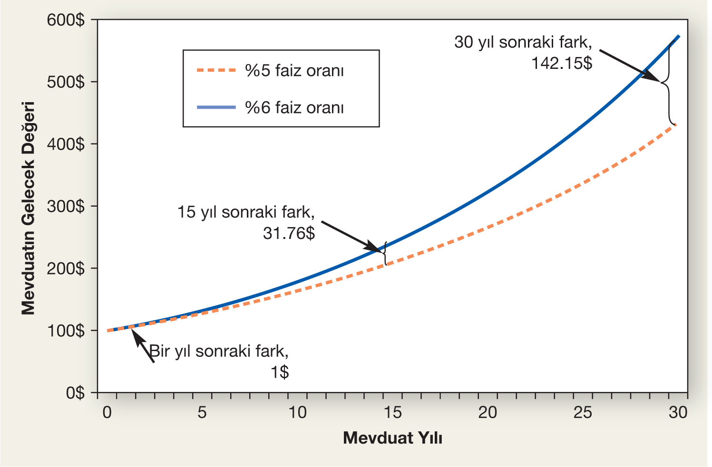
100$’ın Gelecek Değeri

Slide 12
BİLEŞİK FAİZ VE GELECEK DEĞER
Bankaya bir yıllığına 100 TL yatırdıktan sonra, 105 TL’yi almak veya fazladan bir yıl daha bekleyerek ek bir %5 faiz getirisi (ya da banka mevcut durumda hangi faiz oranını uyguluyorsa) kazanmak durumları arasında seçim yapmalısınız. Bankadaki ikinci yılda yatırılan para, 105 TL üzerinden % 5 yani 5.25 TL kazandırır (105 TL * 0.05).
İkinci yılda kazanılan ekstra 25 kuruş, ilk yılda kazanılmış olan faizin faizidir.
Hem yatırılan anapara hem de daha önce elde edilen faiz tutarları üzerinden faiz kazancı elde etme sürecine bileşik faiz (compounding) adı verilir.

Slide 13
BİLEŞİK FAİZ VE GELECEK DEĞER
Zaman çizelgesi üzerinden örnek:
100 TL * (1 + 0.05) * (1 + 0.05) = 110.25 TL
100 TL * (1 + 0.05)² = 110.25 TL
Dönem
0
%5
1
%5
2 yıl
Nakit akımı
-100
?

Slide 14
BİLEŞİK FAİZ VE GELECEK DEĞER
N yıldaki gelecek değer = Bugünkü değer * N yıllık bileşik faiz
FV = PV * (1+ i)^{N}

Slide 15
Bileşik Faizin Gücü
Bileşik faiz, varlık oluşumunda güçlü bir araçtır.
İzafiyet teorilerini geliştirerek 1921’de Fizik alanında Nobel ödülü alan Albert Einstein’ın «Evrendeki en muhteşem güç, bileşik faizdir.» demiş olduğu düşünülmektedir.
Örneğin 100 TL için 40 yılda faiz üzerinden elde edilen faiz ana para üzerinden kazanılan faizin iki katından da fazladır.
Para ne kadar uzun süre faizde kalırsa, bileşik faizinde etkisi o kadar fazla olur.

Slide 17
Zaman İçinde Farklı Faiz Oranları Üzerinden Bileşik Faiz Hesabı
Faiz oranları zaman içinde değişir.
Geçtiğimiz 20 yıl içinde bankalar mevduat sahiplerine %6’dan çift haneli oranlara kadar değişen faiz oranları teklif etmişlerdir. Ayrıca farklı türlerdeki krediler için yine değişen oranlarda faiz uygulamışlardır.
Oranlar değiştiğinde gelecek değer hesabı da değişir. Böylece zaman içinde para, çoklu faiz oranlarından faiz getirisi kazanacaktır.
N dönemdeki gelecek değer = Bugünkü değer * Her dönemin bileşik faizi

Slide 18
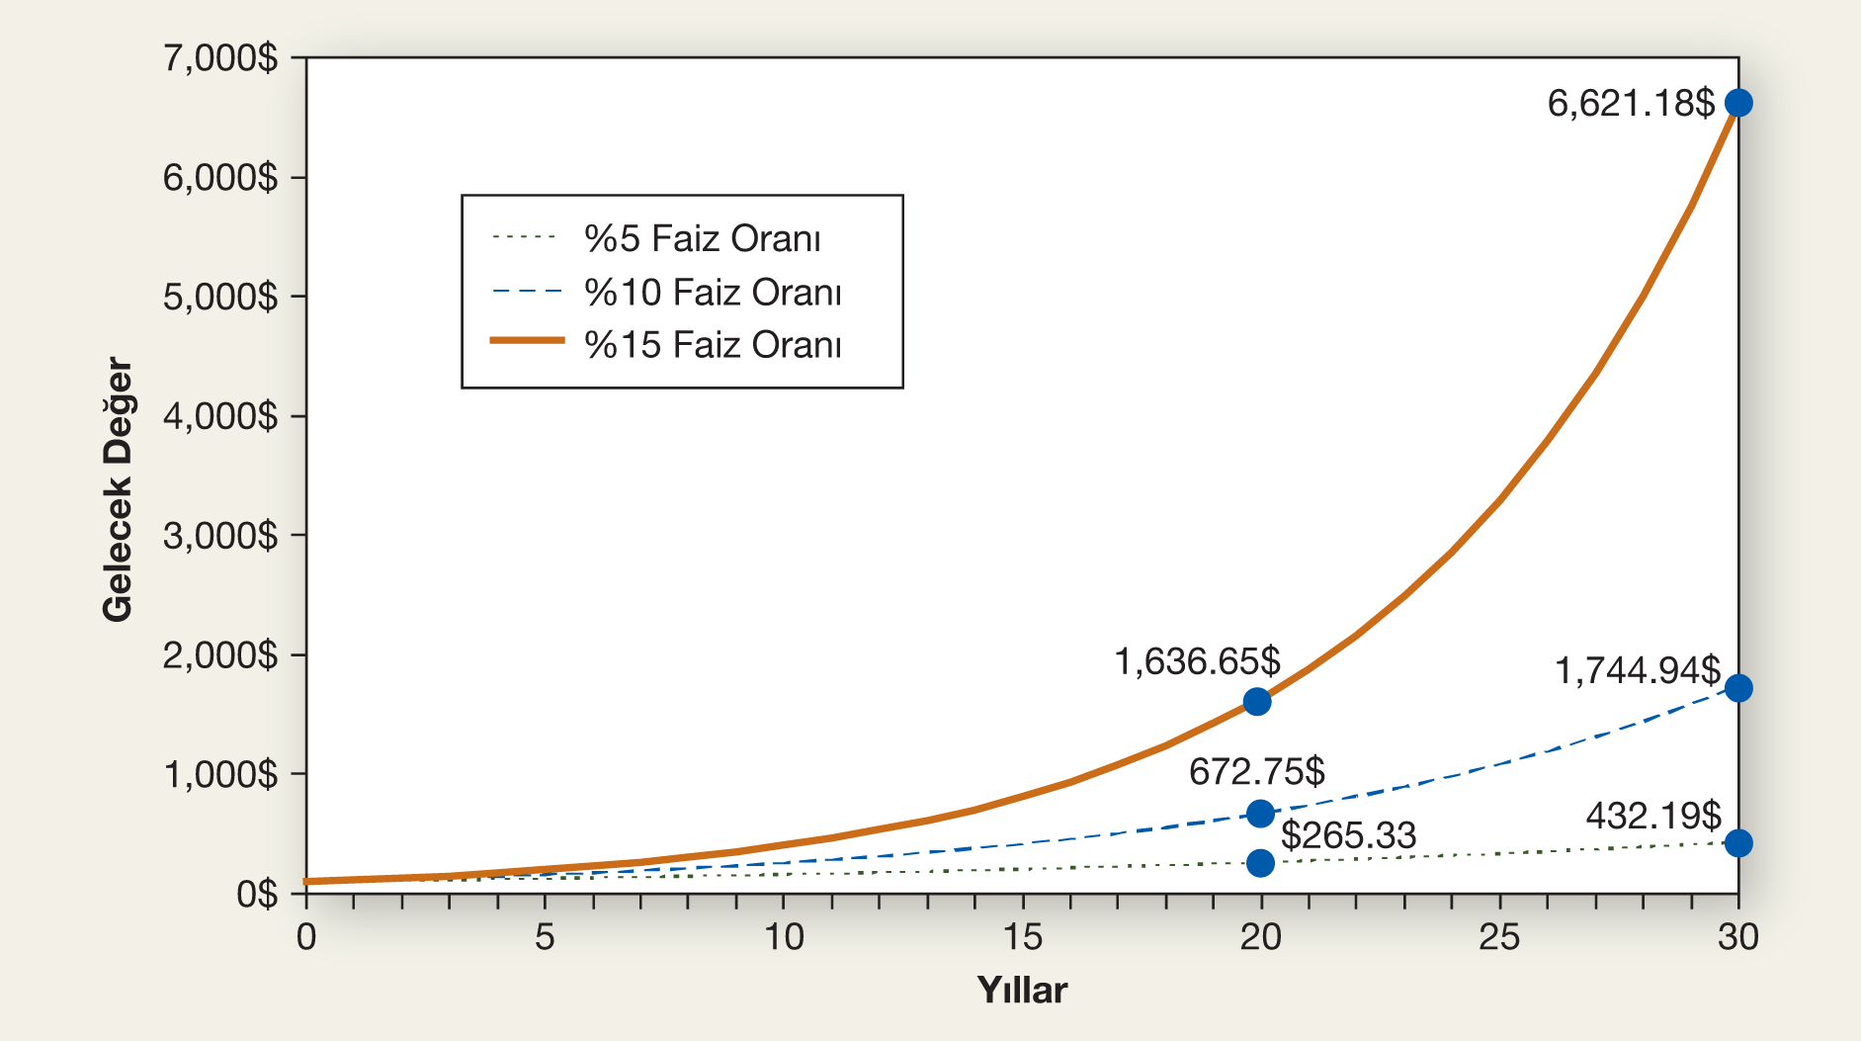
Zamanın ve Faiz Oranı Büyüklüğünün Etkisi

Slide 19
BUGÜNKÜ DEĞER
Daha önce bir yıllığına %5 faiz kazanmak için bankaya nakit 100 TL yatırdığınızda ne olacağını sormuştuk. Bu durumda banka size 105 TL öder. Ancak soru tersten sorulabilirdi. Yani banka bir yıl sonra %5 faiz oranından 105 TL ödeyecekse, bir yıl sonra bu ödemeyi alabilmek için bugünden ne kadar yatırmaya razı olurdunuz?
Burada gelecek değerden yola çıkarak bugünkü değeri bulmalıyız. Bu farklı hesaplama şekli de iskonto etme olarak ifade edilir.

Slide 20
İskonto Etme
Bugünkü değerin zamanla geleceğe doğru büyümesi sürecine bileşik faiz hesabı deniyorken, gelecekte almayı beklediğimiz tutarın bugün olması gereken değerini hesaplama sürecine iskonto etme adı verilir.
Nasıl bileşik faiz hesabı ile bugünkü değer geleceğe doğru önemli derecede artıyorsa, iskontolama da gelecekteki miktarın bugünkü değerini önemli derecede azaltır.

Slide 21
İskonto Etme
İskontolama bileşik faiz hesabının tersi olduğundan, bir yıl sonra elimize geçecek paranın bugünkü değerini bulmak için:
Gelecek dönemdeki nakdin bugünkü değeri = Gelecek dönemin değeri / Bir iskontolama dönemi bugünkü değeri
PV = FV / (1+ i )
Bugünkü değerler her zaman gelecek değerden (faiz oranları 0’dan yüksek olduğu sürece) küçük olur. Faiz oranı arttıkça, yatırımın bugünkü değeriyle gelecekte almayı beklediğimiz değeri arasındaki fark da artar.

Slide 22
Çoklu Dönemler Üzerinden İskonto Etme
Çoklu dönemler üzerinden iskonto etme işlemi, çoklu dönemler üzerinden bileşik faiz hesaplama işleminin tam tersidir.
N yıldaki nakit akımlarının bugünkü değeri = N yıldaki nakit akımı / N iskontolama yılı
PV = FV_{N} / (1+i)^{N}
Bugünkü değeri hesaplamak için kullandığımız faiz oranı i , genellikle iskonto oranı olarak adlandırılır.

Slide 23
Çoklu Dönemler Üzerinden İskonto Etme
Gelecekte yapılacak 100 TL’lik ödeme bugün ne kadar eder?
Elbette bu, elde etmeyi umduğumuz ödemenin ne kadar ileride yapılacağına ve kullanılan iskonto oranına bağlıdır.
Eğer beş yıl içinde 100 TL nakit alıyorsanız, %5 ile iskontoladığınızda bugünkü değeri 78.35 TL’dir.
PV = 100 TL / (1.05)⁵ = 100 TL/ 1.2763 = 78.35 TL
İskonto oranı %10’a yükselirse, beş yıl içinde bize ödenmesi gereken 100 TL’nin bugünkü değeri 62.09 TL’dir. %15 faiz oranındaki bugünkü değer ise, gelecek değerin neredeyse yarısından daha az bir değere düşer: 49.72 TL

Slide 24
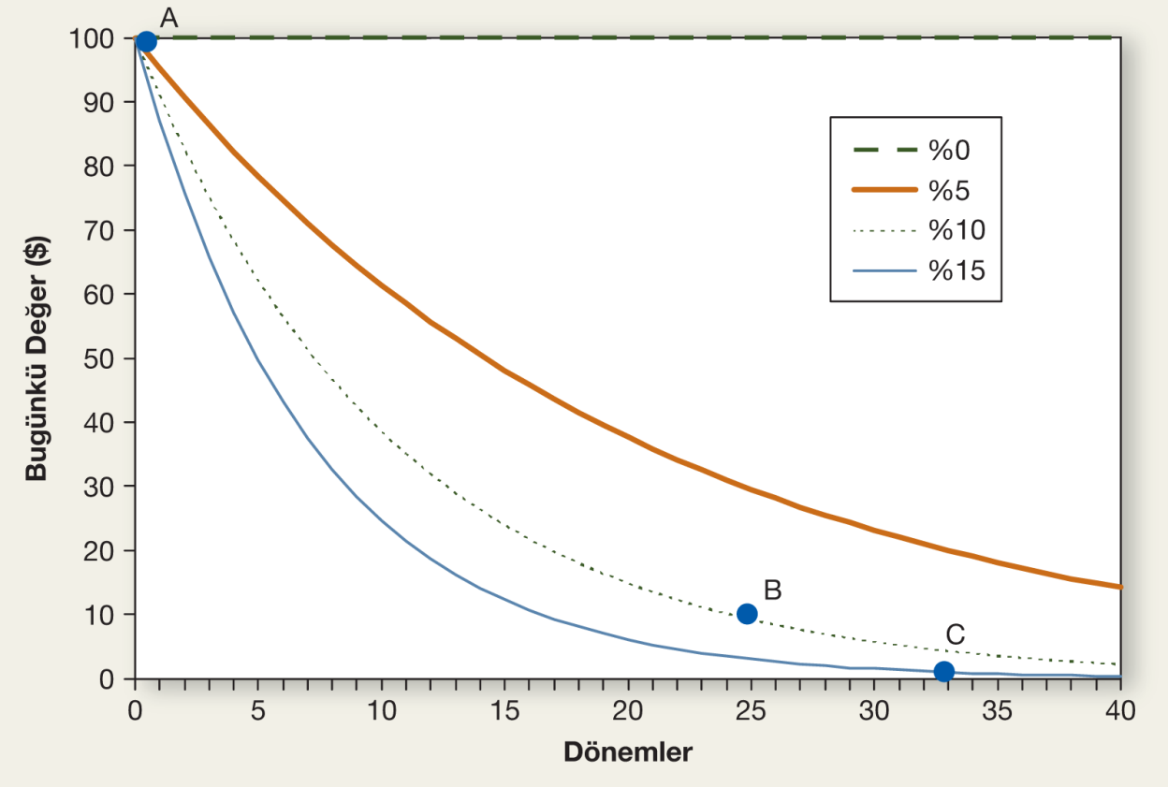
Gelecekteki 100$’ın Bugünkü Değeri

Slide 25
Çoklu Oranlarla İskonto Etme
Gelecekteki nakit akımını her dönem için farklı faiz oranları ile iskontolayabiliriz.
Farklı iskonto oranları ile bugünkü değer = Gelecek nakit akımı / Her dönemin iskontosu

Slide 26
BUGÜNKÜ DEĞERİ VE GELECEK DEĞERİ KULLANMA
Yöneticiler yatırım projeleri, borç yönetimi ve nakit akımlarını analiz ederken, çoğunlukla nakit akımlarını farklı zaman noktalarına hareket ettirmeyi kullanışlı bulurlar.
Araba alacağınız zaman paranızı üç yıllığına bankada tutmayı planladığınızı varsayalım.
Paranız iki yıl ya da dört yıl faiz kazandırsa, ne tip bir araba satın alırdınız?
Eğer firmanın planlanandan iki yıl daha erken fabrikayı yenilemesi gerekirse, kurumsal finansal planlar bundan nasıl etkilenir?
Zamanda hareket eden nakit akımları finansal planlama ve karar verme konularında hem işletmeler hem de bireyler için oldukça önemlidir.

Slide 27
72 Kuralı
Albert Einstein, bir yatırımın ikiye katlanması için gereken yaklaşık yıl sayısını gösteren basit matematiksel hesaplama ile, bileşik faiz hesabının popülerleşmesinde önemli rol oynamıştır. Buna 72 kuralı adı verilir.
Bir yatırımı ikiye katlamak için gereken yaklaşık yıl sayısı = 72 / Faiz Oranı
72 kuralı bileşik faizin gücünü gösterir. Yıllık %6 faiz oranından yatırılan parayı iki katına çıkarmak kaç yıl gerekir? 72 kuralını kullanarak (72/6) cevabı 12 yıl buluruz.
Faiz oranı ne kadar yüksek olursa, gelecek değerde o kadar hızlı artış olur. %9 faiz oranı ile para 8 yılda ikiye katlanır.

Slide 28
72 Kuralı
Unutmayın ki, bu kural yalnızca matematiksel bir yaklaşımdır. Daha düşük faiz oranlarında daha kesin sonuç verir. Nihayetinde kural, %72 faiz oranı ile parayı ikiye katlamak için 1 yılı yeterli göstermektedir. Ancak biliyoruz ki , gerçekte parayı 1 yılda ikiye katlamak için %100 faiz oranı gerekir.
Aynı şekilde belirli bir zamanda parayı ikiye katlayacak yaklaşık faiz oranını bulmak için de 72 kuralını kullanabiliriz. Yatırımı 5 yılda iki katına çıkarmak için ihtiyacımız olan faiz oranı nedir? 72/ 5 = %14.4

Slide 29
FAİZ ORANI HESAPLAMA
İki nakit akımını biliyorsak ve faiz oranını bulmamız gerekiyorsa, paranın zaman değeri hesaplamaları kullanışlı olur. Yatırım sektörü sıklıkla bu analizi kullanır. Faiz oranı ya da kârlılık oranı2 için uygulayacağınız çözüm, şu tip soruları cevaplamanızı sağlar; “Üç yıl önce 350$’dan altın para alıp, bunu bugün 475$’a satarsanız elde edeceğiniz kârlılık oranı (verim) ne olur?” Bu problem için oluşturulan zaman çizelgesi de aşağıdaki gibi olur:

Slide 30
FAİZ ORANI HESAPLAMA
FV_{N} = PV * (1+ i)^{N}
475 $ = 350 $ * (1+i)³
1.357 = (1+i)³
i= 0.107 = %10.7
350 $’a altın alıyor, üç yıl sonra 475 $’a satıyorsanız yıllık %10.7 getiri elde edersiniz.

